Slide 1
Informatieanalyse periode 1
Eric Bulters, Adnan Kazan

Slide 2
Programma
Informatieanalyse van vandaag
1. Terugblikken
OPG, oorzaak, probleem, gevolg, Functioneel- en technisch ontwerp. Moscow tabel
2. Oude Opdracht
Maak aan de hand van de wens van de klant een Moscow tabel
3.Nieuwe les Use Case diagram
4. Nieuwe opdracht
Maak aan de hand van de wens van de klant een Moscow tabel

Slide 3
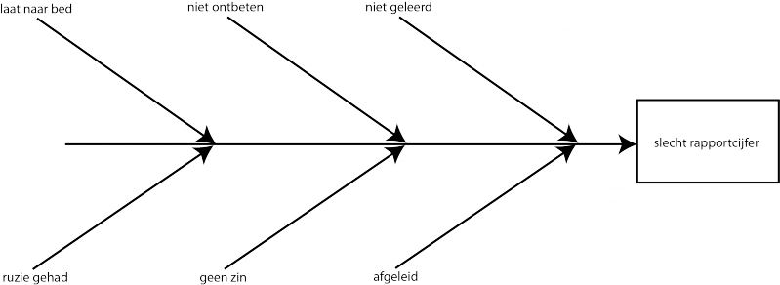
Terugblikken OPG Diagram

Slide 4
Wat wil de klant?
Gewenste en huidige situatie
Functioneel ontwerp
Technisch ontwerp

Slide 5
Eisen en wensen
Vraag van de klant
Zeer belangrijk wat de KLANT wil!
Op de één of andere manier hebben ICT-ers de arrogantie dat ze denken dat ze het beter weten dan de klant!
Klant wilt een Opel, jij gaat los, doet vreselijk je best en levert een Porsch. Kan heel goed zijn dat hij ontevreden is want hij wilde die Opel!
Eis
Het moet ontwikkeld/gerealiseerd worden met de tijd en geld die je hebt gekregen
Wens
Indien er tijd en geld overblijft is het WENSELIJK dat deze functionaliteit gerealiseerd word

Slide 6
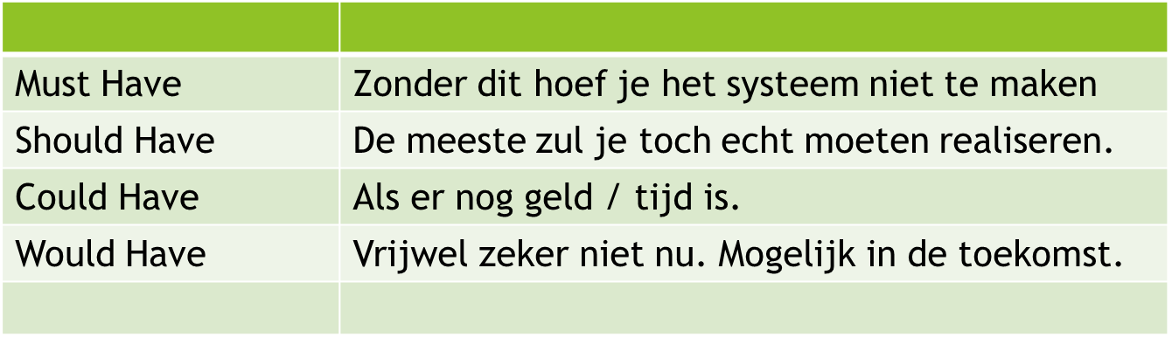
Moscow Model
Wat wil de klant
Overzicht

Slide 7
Opdracht Eis en Wens
Maak een Moscow model van onderstaande vraag
Wil 23 verkopers een Ipad geven voor deurverkoop
Ipad moet/ wil een internet voorziening hebben (niet alleen Wifi)
Ipad moet/wil minimaal 256 GB geheugen hebben
Ipad moet/wil een groot scherm hebben zodat klanten kunnen worden toegevoegd
Ipad moet/wil een extern toetsenboard hebben en een standaard om als laptop te gebruiken
Ipad mag per stuk 350,- kosten
Vul de antwoorden in bij Forms

Slide 8
Antwoorden Moscow tabel opdracht
Voorbeeld
Must Have : Groot scherm 10 inch, Internet (wifi)
Should Have : Externe toetsenboard
Could Have : 256 GB geheugen
Would Have : iPad
Advies:
HUAWEI MediaPad M5 Lite 10 Wifi Grijs 4 + 64GB € 299,99
Bluetooth Keyboard Bookcase voor de Huawei MediaPad T5 10.1 inch – Zwart € 44,95
Totaal 344,94

Slide 9
Use Case Diagram
Doel van vandaag
Van een Use Case diagram:
Begrijp je wat het is,
Waarvoor hij gebruikt wordt en
Hoe je hem moet maken

Slide 10
Modelleren van eisen en wensen
Duidelijk verschil tussen functioneel en technisch
Functioneel moet voor de klant duidelijk zijn
Technisch is voor de bouwer. Je mag dus aannemen dat hij/zij een technische achtergrond heeft en begrijpt waar het over gaat
In essentie
Functioneel: Veel plaatjes, met poppetjes, geen vaktermen
Technisch: Gedetailleerd neergezet wat er opgeleverd moet worden, compleetheid boven transparantie

Slide 11
Use case Diagram
Waar dient het voor?
Wat is het:
Schema dat de belangrijkste functies van het te realiseren systeem laat zien.
Wie gebruikt het:
De ontwerper gebruikt het om te bespreken met de klant en met de bouwers van het systeem. Het is een “Praatplaat”.
Wanneer kan je het maken:
Je hebt eisen en wensen duidelijk (MoSCoW)
Onderdeel Functioneel onderzoek
Wat doe je daarna:
Je werkt elke functie gedetailleerder uit in een use case template. (Uitleg volgt)

Slide 12
Use Case Diagram
Functioneel ontwerp

Slide 13
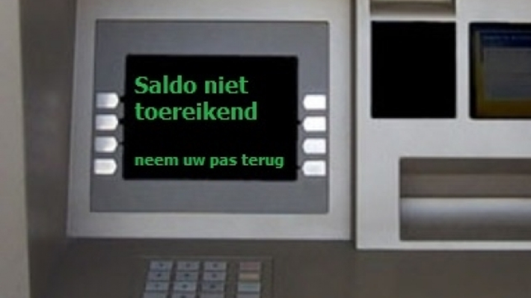
Use case diagram
Voorbeeld

Slide 14
Use Case Diagram
Voorbeeld
Vierkant geeft het
te maken systeem met een
herkenbare titel.

Slide 15
Use Case Diagram
Voorbeeld
Actor :
Iemand of iets dat
Het systeem in beweging zet of informatie van het systeem ontvangt.
Naam van de actor:
= de rol.

Slide 16
Use Case Diagram
Use Case:
Functie van het systeem.
Meestal een
zelfstandig naamwoord +
een werkwoord
Voorbeeld
Interactielijn:
Geeft aan dat er een uitwisseling plaats
vind tussen het systeem en de actor.

Slide 17
Interactielijn:
Geeft aan dat er een uitwisseling plaats
vind tussen het systeem en de actor.
Vierkant geeft het
te maken systeem met een
herkenbare titel.
Use Case:
Functie van het systeem.
Meestal een zelfstandig naamwoord + een werkwoord

Slide 18
Use case Diagram
Werk aan je opdracht
Einde les

